Slide 1


FOSTER Toby

Slide 2
Sommaire
Contexte du projet
Aperçu de la maquette
Méthodologie utilisée
Tableau Kanban
Spécifications techniques
Veille technologique
Conclusion
Questions

Slide 3
Contexte du Projet
Brève introduction du site de Menu Maker : objectifs

Slide 4
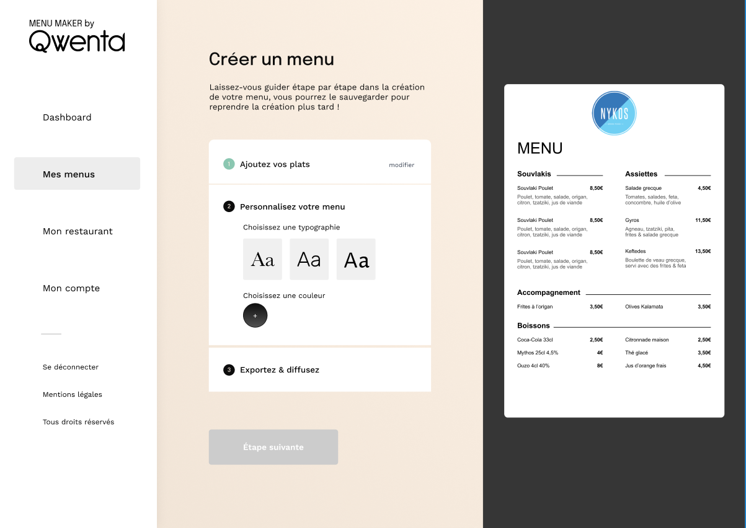
Aperçu de la maquette

Slide 5
Méthodologie utilisée
Explication brève de la méthodologie Agile et Scrum
-> Description de la structuration en sprints, leurs durées et les objectifs.
Avantages de cette approche pour le projet Menu Maker.

Slide 6
Suivi du projet avec le Kanban
Capture(s) d'écran du tableau Kanban.
Explication des User Stories (US), tâches attribuées, etc.
Explication de comment le tableau facilite le suivi et la coordination de l'équipe.
Ne pas oublier la mise en public du lien du tableau

Slide 7
Spécifications techniques
Frontend
  Vue.js
  Vite
  Paged.js
Backend
  Stripe
  Firebase

Slide 8
Frontend
Backend

Slide 9
Veille Technologique
Captures d’écran de la veille (max 5)
Méthode de classification des sources d'information.
Exemple et explication du choix d’une source pour chacun des 2 axes de veille
Explication de la contribution de la veille à l'élaboration des spécifications techniques.

Slide 10
Conclusion
Résumé des points clés de la présentation

Slide 11
QUESTIONS ?

